Slide 1
劣化特性を考慮した定置用蓄電池の
複数市場への容量最適配分について
Optimal Capacity Allocation of Stationary BESS for Multiple Electricity Markets
Considering Battery Degradation
北野 岳澄 明治大学総合数理学部 ネットワークデザイン学科
2025年度 卒業論文
Notes:
Slide 1「劣化特性を考慮した定置用蓄電池の」
本日は，「劣化特性を考慮した定置用蓄電池の複数市場への容量最適配分」について発表いたします。 狙いは，スポット市場と一次・二次調整市場に同時参加する状況で，収益と劣化コストを同じ枠組みで最適化し，劣化の表現方法の違いが運用にどう影響するかを整理することです。 それでは，発表の流れからご説明いたします。

Slide 2
発表の流れ
本研究の目的・モデル・結果を要点で整理
研究背景：複数市場参加と劣化コストの重要性
問題設定：スポット＋一次調整＋二次調整の同時最適化
定式化：MILP（SOC制約＋容量配分＋劣化のピースワイズ近似）
シミュレーション条件（5月/6月代表日）
結果：劣化量・目的関数・SOC挙動の比較（Case0/1/2）
考察・結論・今後の課題
2
Notes:
Slide 2「発表の流れ」
本発表は，背景，目的，問題設定，定式化，シミュレーション条件，結果，考察，結論の順に進めます。 要点は3つで，①複数市場同時参加で容量配分が難しくなること，②劣化をピースワイズでMILPに入れること，③劣化表現の違いでSOC戦略が変わること，です。 以降はこの流れで簡潔に確認いたします。

Slide 3
研究背景
変動型再エネの拡大と柔軟性資源としての蓄電池
システム側の背景
バッテリー運用側の課題
再エネ導入で需給バランス維持が難化し、価格変動が拡大
周波数調整・予備力など「柔軟性」の価値が増大
定置用蓄電池は短時間で充放電を切替でき、利益を生み出せる
どの市場にどれだけ容量を割り当てるかが収益性を左右
頻繁・過剰な充放電は短期収益を押し上げる一方で劣化を加速
複数市場参加でさらに複雑化
スポット取引（エネルギーの出し入れ）と調整力（容量確保・即応性）がSOC/出力制約によって干渉
市場ごとに目的が異なる中で、容量・出力余力をどう配分するかが重要
3
Notes:
Slide 3「研究背景」
背景は，再エネ導入拡大で需給調整が難しくなり，価格変動が大きくなっている点です。 このとき，周波数調整や予備力などの柔軟性価値が増し，定置用蓄電池は短時間で充放電を切り替えられるため，市場収益の獲得が可能になります。 一方で，どの市場にどれだけ容量を割り当てるかが収益性を左右し，頻繁・過剰な充放電は短期収益を押し上げる反面，劣化を加速します。 さらに複数市場同時参加では，スポット取引と調整力提供がSOCや出力制約を介して干渉するため，容量・余力配分の最適化が重要になります。

Slide 4
研究目的
収益最大化と劣化抑制を同一枠組みで扱う
研究目的（要約）
本研究の貢献
複数市場（スポット／一次調整／二次調整）への同時参加を想定
市場間で競合する運用要求を統合的に調整し、経済価値を最大化
短期収益偏重を避け、劣化の累積をコストとして明示的に反映
劣化を DoD だけでなく SOC 水準にも依存させてモデル化
DoD×SOC の二次元ピースワイズ線形化（10×10格子）で計画問題に落とし込む
劣化表現の違い（未考慮/1次元ピースワイズ/2次元ピースワイズ）が運用に与える影響を比較
ポイント：劣化を考慮すると「いつ／どの市場で稼ぐか」の最適解が変わる
4
Notes:
Slide 4「研究目的」
本研究の目的は，収益最大化と劣化抑制を同一の最適化枠組みで扱うことです。 具体的には，スポット／一次調整／二次調整の同時参加を想定し，市場間で競合する運用要求を統合的に調整して経済価値を最大化します。 本研究の貢献は，劣化をDoDだけでなくSOC水準にも依存させ，DoD×SOCの二次元ピースワイズ（10×10格子）でMILPに導入し，未考慮／1次元／2次元で運用差を比較する点です。 結論として，劣化を考慮すると「いつ，どの市場で稼ぐか」の最適解が変わることを確認します。
Slide 4「研究目的」
本研究の目的は，収益最大化と劣化抑制を同一の最適化枠組みで扱うことです。 具体的には，スポット／一次調整／二次調整の同時参加を想定し，市場間で競合する運用要求を統合的に調整して経済価値を最大化します。 本研究の貢献は，劣化をDoDだけでなくSOC水準にも依存させ，DoD×SOCの二次元ピースワイズ（10×10格子）でMILPに導入し，未考慮／1次元／2次元で運用差を比較する点です。 結論として，劣化を考慮すると「いつ，どの市場で稼ぐか」の最適解が変わることを確認します。

Slide 5

問題設定
1日を30分刻み（48区間）で運用計画を決定
対象市場
スポット市場
意思決定
売買量（買い/売り）
スポット：購入量 $P_{buy}\left[t\right]/$売却量 $P_{sel}\left[t\right]$
調整：ブロック売り電力 $ΔkW_{r1}\left[b\right],ΔkW_{r2}\left[b\right]$
充電電力・放電電力、SOC（充電量）
容量配分比 $k_{0}\left[t\right],k_{1}\left[t\right],k_{2}\left[t\right]（合計=1）$
一次調整市場
提供量（容量）
二次調整市場
同時最適化
提供量（容量）
狙い：裁定・調整収益と劣化コストを考慮した総利益最大化
5
Notes:
Slide 5「問題設定」
問題設定は，1日を30分刻みの48区間として，その日の運用計画を決めるものです。 対象市場は，スポット市場の売買と，一次調整市場・二次調整市場での容量提供です。 これらを同時に最適化し，裁定・調整の収益と劣化コストを合わせた総合的な利益が最大となるように意思決定します。 以降で，この目的をMILPとして定式化します。
Slide 5「問題設定」
問題設定は，1日を30分刻みの48区間として，その日の運用計画を決めるものです。 対象市場は，スポット市場の売買と，一次調整市場・二次調整市場での容量提供です。 これらを同時に最適化し，裁定・調整の収益と劣化コストを合わせた総合的な利益が最大となるように意思決定します。 以降で，この目的をMILPとして定式化します。

Slide 6

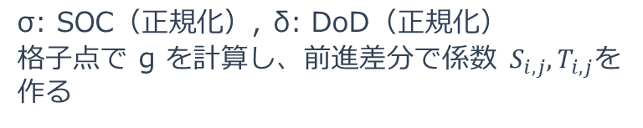
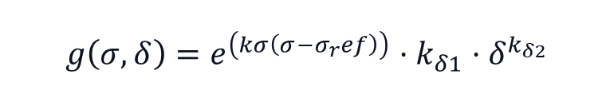
定式化：目的関数（最小化問題）
市場損益 − 調整市場収益 ＋ 劣化コスト
目的関数の構造（要約）
劣化関数（正規化）
スポット市場：価格 $λ[t]$と売電単価$P_{buy}\left[t\right],{売電単価P}_{sel}\left[t\right]$から取引コストを算定
一次/二次調整市場：ブロック価格 $R_{r1}\left[b\right],R_{r2}\left[b\right]$と提供量で収益を算定
劣化項：DoD と SOC に依存する非線形関数を近似し、コストとして加算
$$g\left(σ,δ\right)=e^{\left(kσ\left(σ−σ_{r}ef\right)\right)}·k_{δ1}·δ^{k_{δ2}}$$
σ: SOC（正規化）, δ: DoD（正規化）
格子点で g を計算し、前進差分で係数 $S_{i,j},T_{i,j}$を作る
劣化コスト換算係数 c
c = 72,500（1日・1kWhあたりの劣化コスト単価として設定）
6
Notes:
Slide 6「定式化：目的関数（最小化問題）」
目的関数は最小化として記述し，構造は「市場損益」「調整市場収益」「劣化コスト」の和で表します。 市場から得られる収益成分と，劣化によるコスト成分を同時に扱うことで，短期的な収益偏重を避ける設計です。 劣化は正規化した劣化関数として取り込み，それを金銭換算する係数cを用いて目的関数に加えます。 本資料では，c=72,500を1日・1kWhあたりの劣化コスト単価として設定しています。
Slide 6「定式化：目的関数（最小化問題）」
目的関数は最小化として記述し，構造は「市場損益」「調整市場収益」「劣化コスト」の和で表します。 市場から得られる収益成分と，劣化によるコスト成分を同時に扱うことで，短期的な収益偏重を避ける設計です。 劣化は正規化した劣化関数として取り込み，それを金銭換算する係数cを用いて目的関数に加えます。 本資料では，c=72,500を1日・1kWhあたりの劣化コスト単価として設定しています。

Slide 7
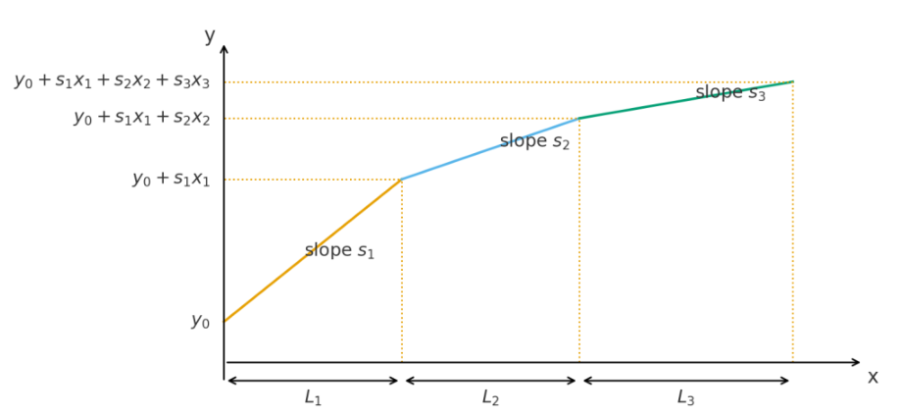
劣化モデル：ピースワイズ線形化
1次元ピースワイズ（DoDのみ）と 2次元ピースワイズ（DoD×SOC）
Case 1：一次元（DoDのみ）
劣化を DoD の関数として区分線形近似
区間到達をバイナリ変数で表し、増分変数で再構成
Case 2：二次元（DoD×SOC）
DoD軸・SOC軸を各10分割し、10×10セルで近似
セル選択（バイナリ）＋補助変数でAND条件を線形化
SOC水準の違いによる劣化感度を反映できる
一次元ピースワイズの例（概念図）
7
Notes:
Slide 7「劣化モデル：ピースワイズ線形化」
劣化モデルは，ピースワイズ線形化でMILPに導入します。 Case1は一次元ピースワイズで，劣化をDoDの関数として区分線形近似し，区間到達をバイナリ変数で表して増分変数で再構成します。 Case2は二次元ピースワイズで，DoD軸とSOC軸を各10分割し，10×10セル上で近似します。セル選択のバイナリと補助変数でAND条件を線形化し，SOC水準の違いによる劣化感度を反映できる点が特徴です。 この違いが，後半のSOC戦略の差として現れます。
Slide 7「劣化モデル：ピースワイズ線形化」
劣化モデルは，ピースワイズ線形化でMILPに導入します。 Case1は一次元ピースワイズで，劣化をDoDの関数として区分線形近似し，区間到達をバイナリ変数で表して増分変数で再構成します。 Case2は二次元ピースワイズで，DoD軸とSOC軸を各10分割し，10×10セル上で近似します。セル選択のバイナリと補助変数でAND条件を線形化し，SOC水準の違いによる劣化感度を反映できる点が特徴です。 この違いが，後半のSOC戦略の差として現れます。

Slide 8
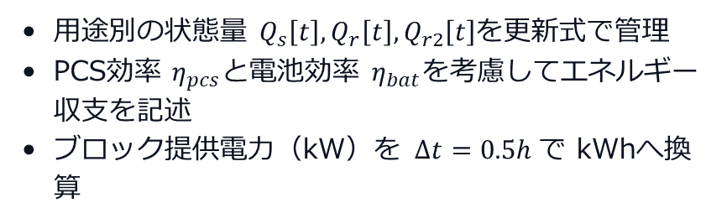
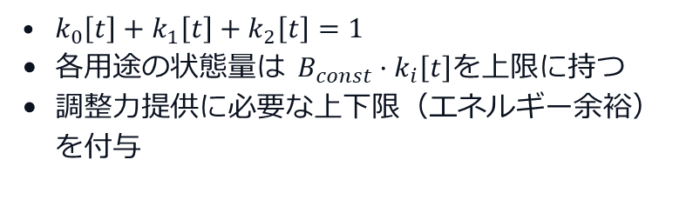
主な制約
SOCダイナミクス／容量配分／運用モード
SOC ダイナミクス
容量配分（重複利用を防止）
用途別の状態量 $Q_{s}\left[t\right],Q_{r}\left[t\right],Q_{r2}\left[t\right]$を更新式で管理
PCS効率 $η_{pcs}$と電池効率 $η_{bat}$を考慮してエネルギー収支を記述
ブロック提供電力（kW）を $Δt=0.5h$で kWhへ換算
$k_{0}\left[t\right]+k_{1}\left[t\right]+k_{2}\left[t\right]=1$
各用途の状態量は $B_{const}·k_{i}\left[t\right]$を上限に持つ
調整力提供に必要な上下限（エネルギー余裕）を付与
終端条件と正規化
運用期間前後で総状態量を一致（過度な残留/枯渇を抑制）
二次元ピースワイズの重み（DoD方向）を総和=1に正規化
8
Notes:
Slide 8「主な制約」
主な制約は3群です。 1つ目がSOCダイナミクスで，充放電と効率を通じて時系列のSOC遷移を拘束します。 2つ目が容量配分で，市場間の重複利用が起きないように，スポット取引と調整力提供の同時成立条件を制約で管理します。 3つ目が終端条件と正規化で，運用期間の前後で総状態量を一致させ，過度な残留または枯渇を抑制します。加えて二次元ピースワイズではDoD方向の重みを総和=1に正規化します。
Slide 8「主な制約」
主な制約は3群です。 1つ目がSOCダイナミクスで，充放電と効率を通じて時系列のSOC遷移を拘束します。 2つ目が容量配分で，市場間の重複利用が起きないように，スポット取引と調整力提供の同時成立条件を制約で管理します。 3つ目が終端条件と正規化で，運用期間の前後で総状態量を一致させ，過度な残留または枯渇を抑制します。加えて二次元ピースワイズではDoD方向の重みを総和=1に正規化します。

Slide 9
シミュレーション条件
代表日（5/2平日・6/27休日）で Case0/1/2 を比較
容量 1000kWh
SOC範囲 0.1～1.0
初期SOC 0.5
充放電効率（PCS）0.95
充放電効率（電池）0.95
入力データ
スポット価格：2024/5/2（平日）・2024/6/27（休日）
一次/二次調整価格：3時間ブロック（8ブロック/日）に集約
比較ケース
Case 0：劣化コストなし
Case 1：劣化=DoDの一次元ピースワイズ
Case 2：劣化=DoD×SOCの二次元ピースワイズ（10×10）
9
Notes:
Slide 9「シミュレーション条件」
シミュレーションは代表日2日で比較します。5月は2024/5/2（平日），6月は2024/6/27（休日）です。 入力は，スポット価格が各代表日のデータ，一次・二次調整価格は3時間ブロックに集約して用います。 比較ケースは，Case0が劣化なし，Case1がDoDのみの一次元，Case2がDoD×SOCの二次元（10×10）です。 蓄電池条件は容量1000kWh，SOC範囲0.1〜1.0，初期SOC0.5，PCS効率0.95，電池効率0.95とします。 次に，結果を示します。
Slide 9「シミュレーション条件」
シミュレーションは代表日2日で比較します。5月は2024/5/2（平日），6月は2024/6/27（休日）です。 入力は，スポット価格が各代表日のデータ，一次・二次調整価格は3時間ブロックに集約して用います。 比較ケースは，Case0が劣化なし，Case1がDoDのみの一次元，Case2がDoD×SOCの二次元（10×10）です。 蓄電池条件は容量1000kWh，SOC範囲0.1〜1.0，初期SOC0.5，PCS効率0.95，電池効率0.95とします。 次に，結果を示します。

Slide 10
結果①：総劣化量（円/日）の比較
二次元モデルは一次元より劣化評価が大きくなる傾向
読み取り
5月：Case2 は Case1 より +13.2%
6月：Case2 は Case1 より +42.8%
月間差（5→6月）：Case2 の増加が大きい
解釈（簡潔）
SOC水準の違いによる劣化感度を加えることで、
運用の「高SOC待機」等がよりコスト化されやすい。
10
Notes:
Slide 10「結果①：総劣化量（円/日）の比較」
結果1つ目は総劣化量の比較です。傾向として，二次元モデル（Case2）は一次元（Case1）より劣化評価が大きくなる傾向が出ています。 読み取りとして，5月はCase2がCase1より+13.2%，6月は+42.8%で，月間差（5→6月）はCase2の増加が大きいです。 解釈は，SOC水準による劣化感度を加えたことで，高SOC待機などの運用がよりコストとして計上されやすくなった，という点です。 この後，目的関数（収益相当）の変化も確認します。
Slide 10「結果①：総劣化量（円/日）の比較」
結果1つ目は総劣化量の比較です。傾向として，二次元モデル（Case2）は一次元（Case1）より劣化評価が大きくなる傾向が出ています。 読み取りとして，5月はCase2がCase1より+13.2%，6月は+42.8%で，月間差（5→6月）はCase2の増加が大きいです。 解釈は，SOC水準による劣化感度を加えたことで，高SOC待機などの運用がよりコストとして計上されやすくなった，という点です。 この後，目的関数（収益相当）の変化も確認します。

Slide 11
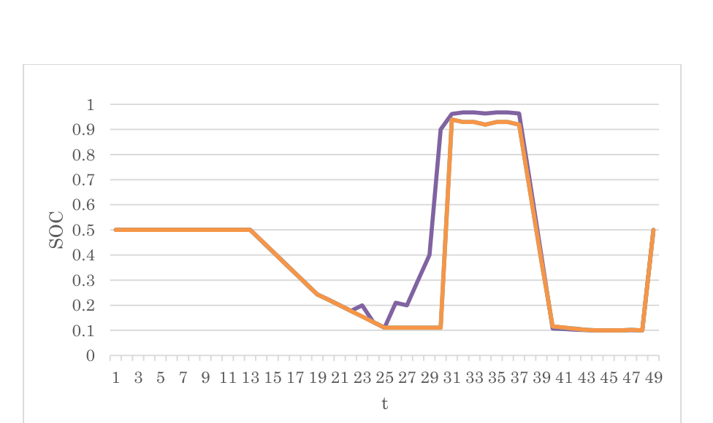
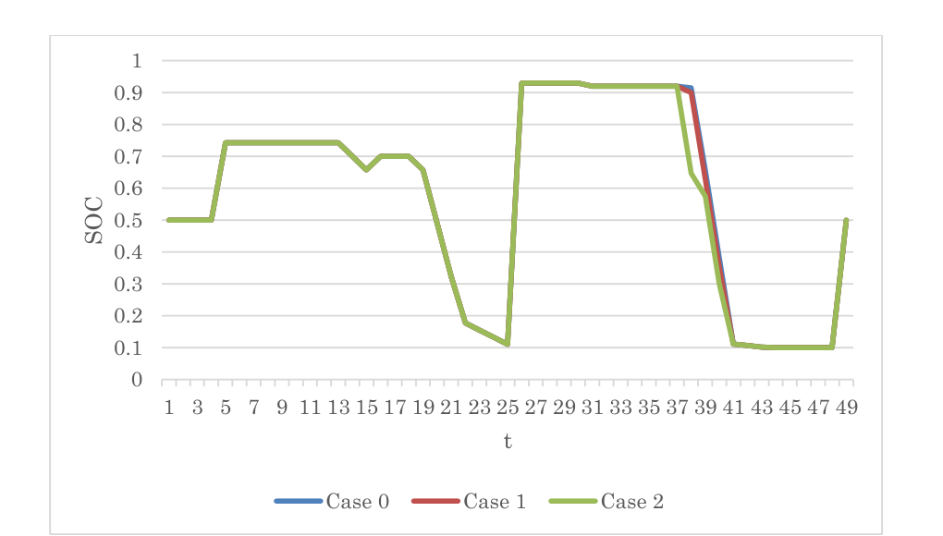
結果②：目的関数（収益相当）の比較
劣化を考慮すると収益相当値は低下
SOC推移（参考）
5月（図5）
6月（図8）
11
Notes:
Slide 11「結果②：目的関数（収益相当）の比較」
結果2つ目は目的関数，つまり収益相当値の比較です。 劣化を考慮するほど，劣化コストが上乗せされるため，収益相当値は低下します。 また参考としてSOC推移を見ると，5月（図5）と6月（図8）で，劣化表現の違いによりSOCの取り方が変わっていることが分かります。 このSOC挙動の差を，次の考察で整理します。
Slide 11「結果②：目的関数（収益相当）の比較」
結果2つ目は目的関数，つまり収益相当値の比較です。 劣化を考慮するほど，劣化コストが上乗せされるため，収益相当値は低下します。 また参考としてSOC推移を見ると，5月（図5）と6月（図8）で，劣化表現の違いによりSOCの取り方が変わっていることが分かります。 このSOC挙動の差を，次の考察で整理します。

Slide 12
考察
二次元ピースワイズ劣化表現が運用戦略に与える影響
観測された傾向
DoDが大きい運用・深い充放電の繰り返しは劣化コスト増加の主要因
二次元モデルでは SOC水準に応じた劣化感度が反映される
結果として「高SOCで待機」よりも「必要直前まで低SOCを維持→引き上げ」が選ばれやすい
運用上の含意
改善の方向性（示唆）
高SOC待機の“安全側余裕”と、劣化コスト最小化のトレードオフを明確化
実運用では価格予測誤差や指令不確実性があり、低SOC待機は機会損失・応動不能リスク
不確実性を考慮したロバスト化/確率化
最低待機水準の導入などで極端解を抑制
12
Notes:
Slide 12「考察」
観測された傾向として，DoDが大きい運用，ならびに深い充放電の繰り返しが劣化コスト増加の主要因でした。 二次元モデルではSOC水準に応じた劣化感度が入るため，高SOCで待機するよりも，必要直前まで低SOCを維持し，引き上げる運用が選ばれやすくなります。 一方で運用上の含意として，低SOC待機は，実運用での価格予測誤差や指令不確実性を考えると，機会損失や応動不能リスクにつながります。 改善の方向性として，不確実性を考慮したロバスト化・確率化，および最低待機水準の導入などで極端解を抑えることが示唆されます。
Slide 12「考察」
観測された傾向として，DoDが大きい運用，ならびに深い充放電の繰り返しが劣化コスト増加の主要因でした。 二次元モデルではSOC水準に応じた劣化感度が入るため，高SOCで待機するよりも，必要直前まで低SOCを維持し，引き上げる運用が選ばれやすくなります。 一方で運用上の含意として，低SOC待機は，実運用での価格予測誤差や指令不確実性を考えると，機会損失や応動不能リスクにつながります。 改善の方向性として，不確実性を考慮したロバスト化・確率化，および最低待機水準の導入などで極端解を抑えることが示唆されます。

Slide 13
結論と今後の課題
劣化考慮の精緻化は最適運用を変える
結論（要約）
今後の課題（論文記載）
劣化コストを目的関数に組み込み、表現の違いが運用に与える影響を確認
2Dピースワイズにより SOC水準の劣化感度を反映できる
劣化を考慮した最適化は深い充放電を抑制する方向に作用
不確実性（価格予測・指令）の導入：確率モデル/ロバスト最適化
運用リスクを反映する制約設計：最低待機水準、急変抑制など
劣化指標の精緻化と妥当性検証：実測/文献に基づく同定・感度分析
長期評価：日次最適化を積み上げ、寿命末期や更新費用まで評価
13
Notes:
Slide 13「結論と今後の課題」
結論として，劣化コストを目的関数に組み込み，劣化表現の違いが運用に与える影響を確認しました。 特に2DピースワイズによりSOC水準の劣化感度を反映でき，劣化を考慮した最適化は深い充放電を抑制する方向に作用しました。 今後の課題は，不確実性（価格予測・指令）の導入として確率モデル／ロバスト最適化，運用リスクを反映する制約設計として最低待機水準や急変抑制，劣化指標の精緻化と妥当性検証，および長期評価です。 以上で発表を終わります。ご質問を承ります。
Slide 13「結論と今後の課題」
結論として，劣化コストを目的関数に組み込み，劣化表現の違いが運用に与える影響を確認しました。 特に2DピースワイズによりSOC水準の劣化感度を反映でき，劣化を考慮した最適化は深い充放電を抑制する方向に作用しました。 今後の課題は，不確実性（価格予測・指令）の導入として確率モデル／ロバスト最適化，運用リスクを反映する制約設計として最低待機水準や急変抑制，劣化指標の精緻化と妥当性検証，および長期評価です。 以上で発表を終わります。ご質問を承ります。

Slide 14
参考文献
(1)Xu, B.，Zhao, J.，Zheng, T.，Litvinov, E.，Kirschen, D. S.，“Factoring the Cycle Aging Cost of Batteries Participating in Electricity Markets，”IEEE Transactions on Power Systems，vol. 33，no. 2，pp. 2248–2259，Mar. 2018，doi: 10.1109/TPWRS.2017.2733339．
(2)田村 滋，「電力系統周波数制御におけるハイブリッド蓄電池の経済性検討」，電気学会論文誌Ｂ（電力・エネルギー部門誌），135巻1号，pp. 2-8，2015，doi: 10.1541/ieejpes.135.2．
(3) Wankmüller, F.，Thimmapuram, P. R.，Gallagher, K. G.，Botterud, A.，“Impact of battery degradation on energy arbitrage revenue of grid-level energy storage，”Journal of Energy Storage，vol. 10，pp. 56–66，Apr. 2017，doi: 10.1016/j.est.2016.12.004．
(4) Cheng, B.，Powell, W. B.，“Co-Optimizing Battery Storage for the Frequency Regulation and Energy Arbitrage Using Multi-Scale Dynamic Programming，”IEEE Transactions on Smart Grid，vol. 9，no. 3，pp. 1997–2005，May 2018，doi: 10.1109/TSG.2016.2605141．
(5) Baggu, M.，Nagarajan, A.，Cutler, D.，Olis, D.，Symko-Davies, M.，Bialek, T.，“Coordinated Optimization of Multiservice Dispatch for Energy Storage Systems with Degradation Model for Utility Applications，”IEEE Transactions on Sustainable Energy，vol. 10，no. 2，pp. 886–894，Apr. 2019，doi: 10.1109/TSTE.2018.2853673．
(6) 経済産業省，「定置用蓄電システムの現状と課題」，第４回 蓄電池産業戦略推進会議 配布資料（資料６），2025年3月12日，(最終アクセス 2026-01-27)．

